Slide 1


Projet de fin d'études
Migration et modernisation
des processus ETL
de R vers Python
Master 2 Informatique DataScale
Kévin SU
X-FAB France
2025-2026
Tuteurs entreprise
Corentin Bresselle
Aurélie Uemura
R
Python
ETL
Notes:
Slide de garde avec logos UVSQ et X-FAB fournis par l'utilisateur, et ajout des tuteurs entreprise.
Source principale : rapport_stage_kevin_su_datascale_2026.pdf.

Slide 2
Plan de la soutenance
02
Soutenance de stage
1.
Présentation de X-FAB
-> Entreprise X-FAB
-> Organisation
2.
Contexte et objectifs
-> Problématique
-> Environnement technique
3.
Solution mise en place
-> Prefect
-> Tests de validation
4.
Conclusion
-> Difficultés
-> Perspectives
Fil conducteur : présenter le cadre, expliquer le besoin, détailler la solution, puis conclure sur les apports du stage.
Migration ETL R vers Python - X-FAB France
Notes:
Plan demandé pour structurer la soutenance en quatre parties.
Source principale : rapport_stage_kevin_su_datascale_2026.pdf.

Slide 3
Présentation de X-FAB
03
Soutenance de stage
X-FAB en bref
Chiffres clés
Marchés
X-FAB France
Fonderie spécialisée dans les semi-conducteurs analogiques, mixed-signal et MEMS.
6 sites de production
environ 4 300 collaborateurs
plus de 30 ans d'expérience
Automobile
Industrie
Médical
Site de Corbeil-Essonnes
fabrication de wafers
suivi du yield
Positionnement du stage
X-FAB France
Yield Enhancement
YE / PCM & Digital Support
YE Digital Support
Stage Data Engineering
Équipe d'accueil : développement de solutions numériques, automatisation des traitements et mise à disposition des données pour les équipes métier.
Migration ETL R vers Python - X-FAB France
Notes:
Informations issues des sections 2.1 et 2.2 du rapport.
Source principale : rapport_stage_kevin_su_datascale_2026.pdf.

Slide 4
Yield Enhancement : qualité et rendement
04
Soutenance de stage
La qualité du wafer a un impact direct sur le rendement de production.
Wafer et dies
Yield Enhancement
Analyse des données
Un défaut pendant la fabrication peut toucher un grand nombre de dies et créer un impact économique important.
Le département suit et améliore le rendement : la proportion de dies conformes et fonctionnels.
Les données de fabrication aident à détecter les dérives, comprendre les défauts et améliorer la qualité.
Stage réalisé au sein du département Yield Enhancement, dans l'équipe YE Digital Support.
Migration ETL R vers Python - X-FAB France
Notes:
C'est donc pour cela que la qualité du wafer est très importante : un défaut pendant la fabrication peut impacter un grand nombre de dies et avoir un impact économique important pour l'entreprise. C'est dans ce contexte qu'intervient le département Yield Enhancement. Son rôle est de suivre et d'améliorer le rendement de production, c'est-à-dire la proportion de dies conformes et fonctionnels produits sur les wafers. L'analyse des données de fabrication est essentielle pour détecter les dérives, comprendre les défauts et améliorer la qualité de production. C'est au sein de ce département, et plus précisément dans l'équipe YE Digital Support, que j'ai réalisé mon stage.
Source principale : rapport_stage_kevin_su_datascale_2026.pdf.

Slide 5
Contexte : des ETL R à moderniser
05
Soutenance de stage
À mon arrivée
Pourquoi migrer vers Python ?
Des traitements de données existaient déjà sous forme de scripts R.
Harmonisation
Data Engineering
Ces scripts fonctionnaient. L'objectif n'était donc pas de corriger un système défaillant.
Aligner l'environnement technique avec les autres équipes, notamment l'IT.
Utiliser un langage très présent dans les projets Data modernes.
Processus ETL
Écosystème riche
Objectif clé
Extract
Transform
Load
Bibliothèques, outils, documentation et communauté active.
Moderniser sans changer le comportement fonctionnel attendu.
Sources
Règles métier
Data Warehouse
Problématique
Comment migrer efficacement les ETL dans un environnement Data moderne, tout en conservant leur comportement fonctionnel ?
Migration ETL R vers Python - X-FAB France
Notes:
Slide adaptée au discours utilisateur : les ETL R existaient et fonctionnaient déjà. La migration répond à une volonté d'harmonisation, de modernisation et d'intégration dans un environnement Data moderne.
Source principale : rapport_stage_kevin_su_datascale_2026.pdf.

Slide 6
Organisation du projet
06
Soutenance de stage
Le projet était suivi de manière simple et régulière :
Jira
suivi des tâches sous forme de tickets avec un statut : TO DO ou DONE
Priorités
classification des tickets en High, Medium ou Low
Points tuteur
bilan de l'avancement, difficultés rencontrées et prochaines priorités
Réunion hebdomadaire
partage des travaux réalisés et des tâches prévues avec l'équipe
Objectif : garder une vision claire de l'avancement et adapter les priorités au fil du stage.
Migration ETL R vers Python - X-FAB France
Notes:
Organisation du projet : suivi Jira, points réguliers avec le tuteur et réunion hebdomadaire avec l'équipe.
Source principale : rapport_stage_kevin_su_datascale_2026.pdf.

Slide 7
Périmètre et cycle de migration
07
Soutenance de stage
Chaque traitement devait être analysé, redéveloppé, testé, documenté puis préparé pour la production.
≈ 10
ETL à migrer
de R vers Python
Analyse R
Règles métier
Python
Optimisation
Tests
Comparaison
Docker
Prefect
Documentation
Production
Message clé : la mission ne consistait pas seulement à traduire du R en Python, mais à conserver la logique fonctionnelle tout en industrialisant les traitements.
Migration ETL R vers Python - X-FAB France
Notes:
Objectifs et cycle de migration décrits en section 3.1.1.
Source principale : rapport_stage_kevin_su_datascale_2026.pdf.

Slide 8
Stack technique du projet
08
Soutenance de stage
Les outils utilisés couvraient les besoins principaux du projet :
Données
Data Warehouse
Développement
Pandas
SQLAlchemy
Poetry
Industrialisation
Prefect
Docker
Projet
GitLab
Jira
Confluence
Migration ETL R vers Python - X-FAB France
Notes:
Environnement technique issu de la section 3.2 du rapport.
Source principale : rapport_stage_kevin_su_datascale_2026.pdf.

Slide 9
Solution : migration R vers Python
09
Soutenance de stage
Avant : ETL historique en R
Après : ETL Python structuré
extraction
transformations
règles métier
chargement
exécution historique
code modulaire
dépendances gérées
tests automatisés
Docker
Prefect
GitLab et documentation
Conservation stricte
de la logique métier
Difficultés traitées
bibliothèques non équivalentes
index R à 1 et Python à 0
NA en R et NULL en Python
cas métier historiques
Migration ETL R vers Python - X-FAB France
Notes:
Méthode et difficultés de migration issues des sections 3.1.1 et 3.5.1.
Source principale : rapport_stage_kevin_su_datascale_2026.pdf.

Slide 10
Solution : validation R / Python
10
Soutenance de stage
1. Même source
de données
2. ETL R sur DMP
3. ETL Python sur DMD
DMP : base de production
Table cible générée
Exemple : t_wafer
DMD : base de développement
Table de test créée
Exemple : t_wafer_copy
4. Script Python
de comparaison
5. Rapport de comparaison
6. Taux de concordance
Migration ETL R vers Python - X-FAB France
Notes:
Stratégie de validation expliquée par l'utilisateur : utilisation de la même source de données, exécution de l'ETL R sur DMP, récupération des données générées dans la table cible comme t_wafer, exécution de l'ETL Python sur DMD, stockage dans une table créée comme t_wafer_copy, lancement d'un script Python de comparaison, génération d'un rapport et calcul du taux de concordance.
Source principale : rapport_stage_kevin_su_datascale_2026.pdf.

Slide 11
Résultats de validation
11
Soutenance de stage
Tous les ETL migrés ont été validés fonctionnellement.
≈ 10 ETL
migrés et validés
Cas Reftool
Le taux de 55,79 % vient surtout de différences de représentation, par exemple NA en R et NULL en Python. Après analyse, le traitement a été validé fonctionnellement.
Migration ETL R vers Python - X-FAB France
Notes:
Taux de concordance repris du tableau 3.1. La note Reftool reprend l'explication de la section 3.3.1.
Source principale : rapport_stage_kevin_su_datascale_2026.pdf.

Slide 12
Prefect : orchestration des ETL
12
Soutenance de stage
Avant
Après avec Prefect
Scripts lancés séparément
Planification moins centralisée
Logs dispersés
Suivi manuel des erreurs
Orchestration centralisée
Planification des exécutions
Historique et logs regroupés
Relance plus simple en cas d'échec
Bénéfice principal : Prefect transforme des scripts isolés en traitements supervisés, traçables et plus faciles à maintenir.
Migration ETL R vers Python - X-FAB France
Notes:
Slide centrée uniquement sur Prefect : rôle d'orchestration, planification, supervision, logs, historique et relance des traitements.
Source principale : rapport_stage_kevin_su_datascale_2026.pdf.

Slide 13
Difficultés rencontrées et solutions
13
Soutenance de stage
Migration R vers Python
Mise en production
Nettoyage du Data Warehouse
Problème : écosystèmes différents et règles métier historiques complexes.
Solution : analyse détaillée et tests systématiques R/Python.
Problème : nouvelle VM Linux et accès manquants.
Solution : coordination avec l'équipe IT et validation progressive de l'environnement.
Problème : très gros volumes et forte charge MariaDB.
Solution : suppression par partition et optimisation des DELETE.
≈ 5 To
Ces difficultés montrent les contraintes réelles du Data Engineering en production.
par table concernee
Migration ETL R vers Python - X-FAB France
Notes:
Difficultés issues de la section 3.5, dont les tables d'environ 5 To.
Source principale : rapport_stage_kevin_su_datascale_2026.pdf.

Slide 14
Perspectives Data
14
Soutenance de stage
ETL Reject
ETL Inline
Base source vers ETL Reject vers Data Warehouse vers application Lot Dispositioning.
Objectif : informations sur les wafers rejetés ou scrappés.
API de métrologie vers extraction, transformation et chargement dans le Data Warehouse.
Objectif : intégrer des données de métrologie.
Architecture Data cible simplifiée
Sources
Ingestion
orchestration
Data Lake
Transformation
Data Warehouse
Current Data
DataMart
outils métier
Ces travaux participent à une plateforme Data plus homogène, maintenable et évolutive.
Migration ETL R vers Python - X-FAB France
Notes:
Travaux complémentaires et perspectives issus des sections 3.4 et 4.3.
Source principale : rapport_stage_kevin_su_datascale_2026.pdf.

Slide 15
Conclusion et bilan
15
Soutenance de stage
Réalisations
Compétences
Apport personnel
≈ 10 ETL migrés et validés
tests de non-régression
orchestration Prefect
préparation Docker
nouveaux pipelines ETL
documentation technique
Data Engineering
Python
SQL et Data Warehouse
orchestration
conteneurisation
tests
collaboration Data / IT / métier
autonomie
cycle de vie de la donnée
contraintes de production
conception technique
contexte industriel réel
Une migration technique transformée en démarche de modernisation et d'industrialisation des traitements Data.
Merci pour votre attention
Questions ?
Migration ETL R vers Python - X-FAB France
Notes:
Bilan issu des sections 4.1, 4.2 et 4.4.
Source principale : rapport_stage_kevin_su_datascale_2026.pdf.

Slide 16
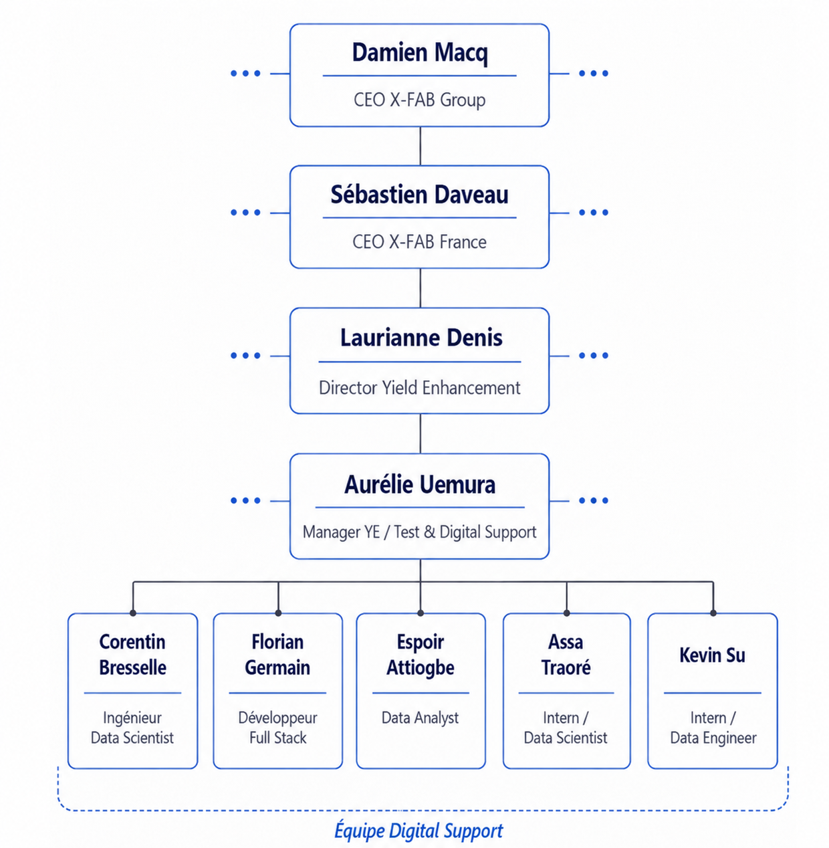
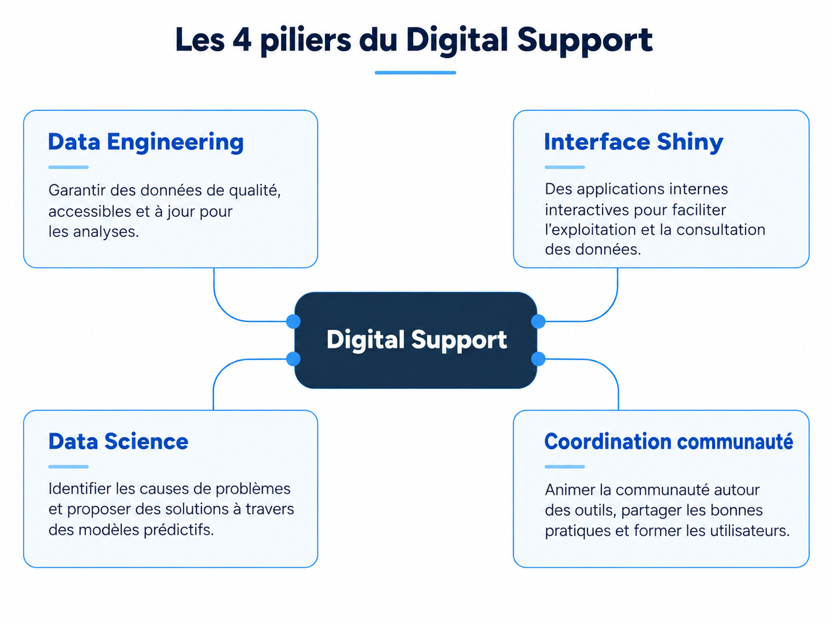
Organisation et missions du Digital Support
16
Soutenance de stage
Organisation de l'équipe
Les 4 piliers du Digital Support
Migration ETL R vers Python - X-FAB France
Notes:
Slide ajoutée à partir des deux images fournies par l'utilisateur : organigramme de l'équipe Digital Support et quatre piliers du Digital Support.
Source principale : rapport_stage_kevin_su_datascale_2026.pdf.

